Slide 1
第16章 图像处理仿真
为了方便MATLAB用户进行图像处理， SIMULINK中设置了的Video and Image Processing Blockset模块库，它包含了很多专门用于图像处理的子模块，用户利用这些基本的子模块，可实现许多图像处理功能。本章主要介绍使用Video and Image Processing Blockset模块库进行图像处理的基本方法和步骤。
学习目标：
（1）学习和熟悉图像处理模块库的组成；
（2）学习和掌握基于SIMULINK的图像增强仿真的原理和方法；
（3）学习和掌握基于Simulink的图像转换处理仿真的原理和方法；
（4）学习和掌握基于Simulink的图像几何变换仿真的原理和方法；
（5）学习和掌握基于Simulink的形态学操作仿真的原理和方法；

Slide 2
目录
16.1图像处理模块库
16.2基于SIMULINK的图像增强
16.3基于Simulink的图像转换处理
16.4基于Simulink的图像几何变换
16.5基于Simulink的图像数学形态学操作
16.6基于SIMULINK的图像增强综合实例

Slide 3
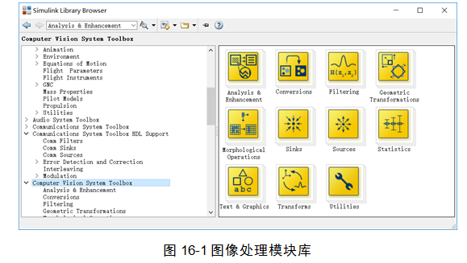
16.1图像处理模块库
启动Simulink后，将出现Simulink所有的仿真模块工具箱，选择Computer Vision System Toolbox，系统就会自动载入信号处理模块工具箱，如图16-1所示的信号处理模块库。
具体包括：
分析和增强（Analysis & Enhancement）
转换（Conversions）
滤波（Filtering）
几何变换（Geometric Transformations）
形态学操作（Morphological Operations）
接收器（Sinks）
输入源（Sources）
统计（Statistics）
文本和图形（Text & Graphics）
变换（Transforms）
工具（Utilities）

Slide 4
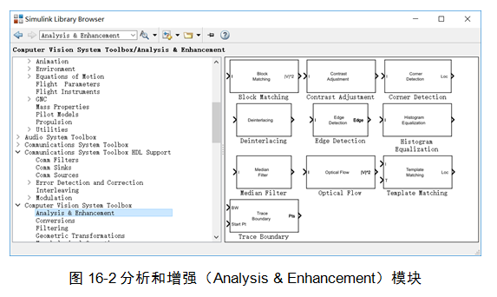
16.1.1分析和增强模块
如图16-2所示，分析和增强（Analysis & Enhancement）模块库共包含10个子模块：
块匹配（Block Matching）
对比度调节（Contrast Adjustment）
角点检测（Corner Detection）
反交错处理（Deinterlacing）
边缘检测（Edge Detection）
直方图均衡化（Histogram Equalization）
中值滤波（Median Filter）
光流法（Optical Flow）
绝对误差和（SAD）
边界跟踪（Trace Boundaries）

Slide 5
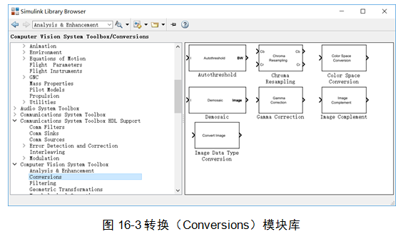
如图16-3所示，转换（Conversions）模块库包含7个子模块库：
自动阈值（Autothreshold）
色度重采样（Chroma Resampling）
色彩空间转换（Color Space Conversion）
去马赛克（Demosaic）
伽马校正（Gamma Correction）
图像求补（Image Complement）
图像数据类型转换（Image Data Type Conversion）
16.1.2转换模块库

Slide 6
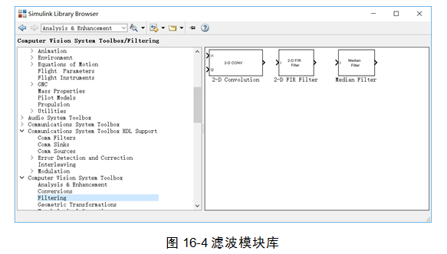
16.1.3滤波模块库
如图16-4所示，滤波（Filtering）模块库包含3个子模块库：
二维卷积（2-D Convolution）
二维FIR数字滤波（2-D FIR Filter）
中值滤波（Median Filter）

Slide 7
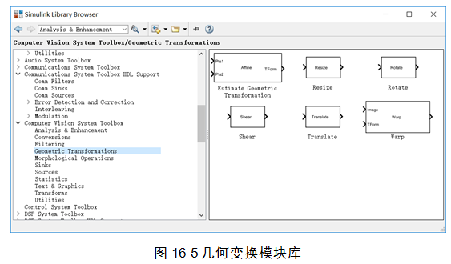
16.1.4几何变换模块库
如图16-5所示，几何变换（Geometric Transformations）模块库包含6个子模块库：
应用几何变换（Apply Geometric Transformation）
估算几何变换（Estimate Geometric Transformation）
投影变换（Projective Transformation）
缩放（Resize）
旋转（Rotate）
切变（Shear）
平移（Translate）

Slide 8
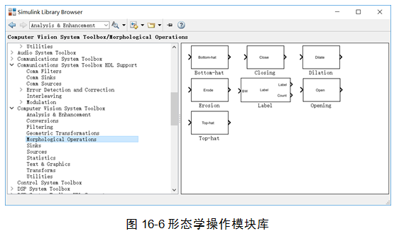
16.1.5形态学操作模块库
如图16-6所示，形态学操作（Morphological Operations）模块库包含7个子模块库：
底帽滤波（Bottom-hat）
闭合（Closing）
膨胀（Dilation）
腐蚀（Erosion）
标记（Label）
开启（Opening）
顶帽滤波（Top-hat）

Slide 9
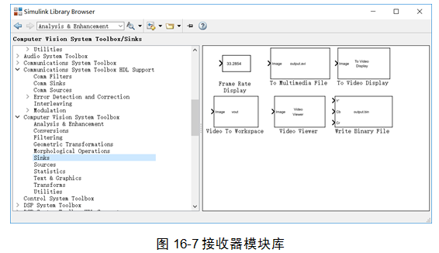
16.1.6接收器模块库
如图16-7所示，接收器（Sinks）模块库包含6个子模块库：
帧频显示（Frame Rate Display）
输出多媒体文件（To Multimedia File）
输出视频显示器（To Video Display）
像工作空间输出视频（Video To Workspace）
视频显示器（Video Viewer）
写二进制文件（Write Binary File）

Slide 10
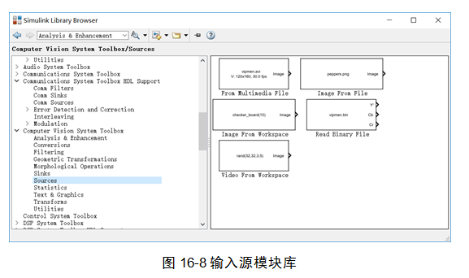
16.1.7输入源模块库
如图16-8所示，输入源（Sources）模块库包含5个子模块库：
来自多媒体文件（From Multimedia File）
图像文件（Image From File）
工作空间图像（Image From Workspace）
读二进制文件（Read Binary File）
视频来自工作空间（Video From Workspace）

Slide 11
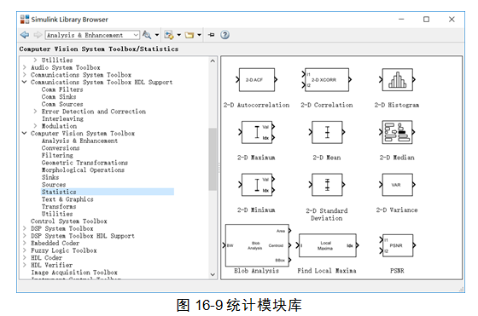
16.1.8统计模块库
如图16-9所示，统计（Statistics）模块库包含12个子模块库：
二阶自相关系数（2-D Autocorrelation）、
二阶互相关系数（2-D Correlation）
Blob分析（Blob Analysis）
求局部极大值（Find Local Maxima）
直方图（Histogram）
最大值（Maximum）
平均值（Mean）
中值（Median）
最小值（Minimum）
峰值信噪比（PSNR）
标准差（Standard Deviation）
方差（Variance）

Slide 12
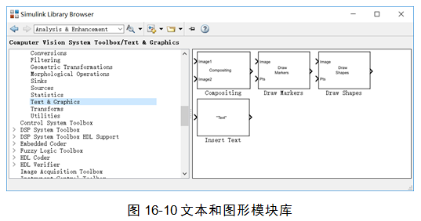
16.1.9文本和图形模块库
如图16-10所示，文本和图形（Text & Graphics）模块库包含4个子模块库：
合成（Compositing）
绘制标记（Draw Markers）
绘图（Draw Shapes）
插入文本（Insert Text）

Slide 13
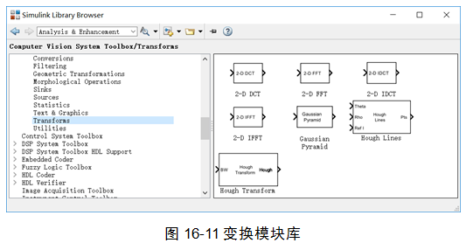
16.1.10变换模块库
如图16-11所示，变换（Transforms）模块库包含7个子模块库：
二维离散余弦变换（2-D DCT）
二维傅里叶变换（2-D FFT）
二维离散余弦逆变换（2-D IDCT）
二维傅里叶逆变换（2-D IFFT）
高斯金字塔（Gaussian Pyramid）
Hough线（Hough Lines）
Hough变换（Hough Transform）

Slide 14
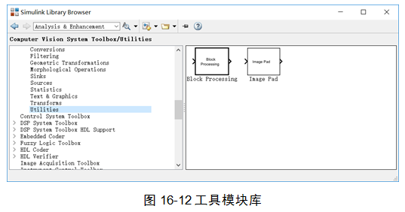
16.1.11工具模块库
如图16-12所示，工具（Utilities）模块库包含2个子模块库：
块处理（Block Processing）
图像填补（Image Pad）
可变选择器（Variable Selector）

Slide 15
16.2基于SIMULINK的图像增强
图像增强处理技术是图像处理领域中一项是很重要的技术。对图像恰当增强，能使图像去噪的同时特征得到较好保护，使图像更加清晰明显，从而提供给我们准确的信息。
目前图像增强技术根据其处理的空间不同，可分为两大类：空域方法和频域方法。前者直接在图像所在像素空间进行处理；后者则是通过图像进行傅里叶变换后在频域上间接进行的，具体包括灰度变换增强、图像平滑、图像锐化、色彩增强、频域增强等多种方法。利用Simulink视频和图像处理模块集的分析和增强模块库以及其它相关模块可对图像进行图像增强操作。本节将以实例的方式介绍几种常见的图像增强方法。

Slide 16
16.2.1图像灰度变换增强
灰度变换增强是把图像的对比度从弱变强的过程，所以灰度变换增强也通常被称为对比度增强。由于各种因素的限制，导致图像的对比度比较差，图像的直方图分布不够均衡，主要的元素集中在几个像素值附近，通过对比度增强，使得图像中各个像素值尽可能均匀分布或者服从一定形式的分布，从而提高图像的质量。

Slide 17
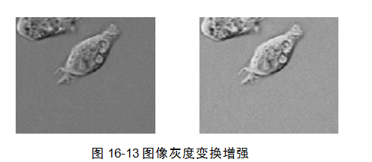
通过matlab程序实现图像的灰度变换。
A=imread('cell.tif');%读入并显示原始图像
I=double(A); %图像数据类型转换
[M,N]=size(I);
for i=1:M %进行现行灰度变换
for j=1:N
if I(i,j)<=30
I(i,j)=I(i,j);
elseif I(i,j)<=150
I(i,j)=(200-30)/(150-30)*(I(i,j)-30)+30;
else
I(i,j)=(255-200)/(255-150)*(I(i,j)-150)+200;
end
end
end
figure,
subplot(1,2,1);imshow(A);
subplot(1,2,2);imshow(uint8(I)); %显示变换后的结果
运行结果如图16-13所示。

Slide 18
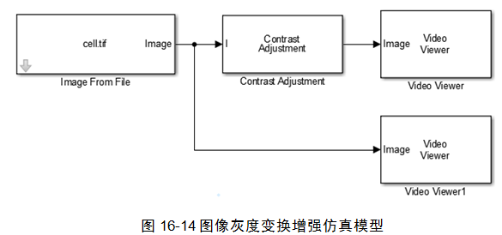
通过simulink实现图像灰度变换增强如下：
1、启动simulink。
2、选择Simulink窗口菜单栏新建一个*.mdl文件。
3、添加仿真模型所需要的子模块在*.mdl文件的窗口中。
（1）从“sources”子模块库中选择“Image Form File”模块拖放到*.mdl文件中相应的位置；
（2）从“analysis & Enhancement”子模块库中选择“Contrast Adjustment”模块拖放到*.mdl文件中相应的位置；
（3）从“sink”子模块库中选择“Video Viewer”模块拖放到*.mdl文件中相应的位置两次；
4、连接各模块，形成仿真模型如图16-14所示。

Slide 19
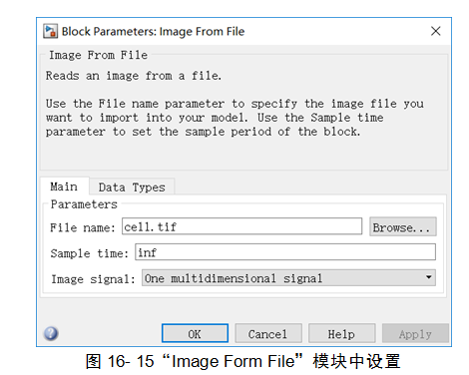
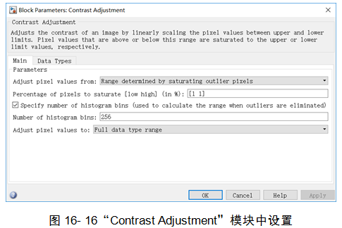
5、各模块参数的设置：双击相应的模块，在弹出的对话框中进行相应设置。
（1）“Image Form File”模块中设置：main标签File name 文件为“cell.tif”;如图16- 15所示。
（2）“Contrast Adjustment”模块中设置： main标签Adjust pixels values from下拉列表中选择Range determined by saturating outlier pixels;如图16- 16所示。

Slide 20
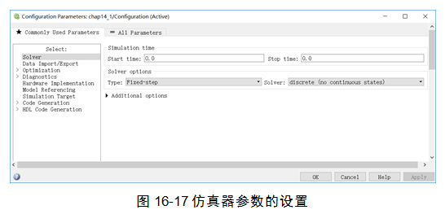
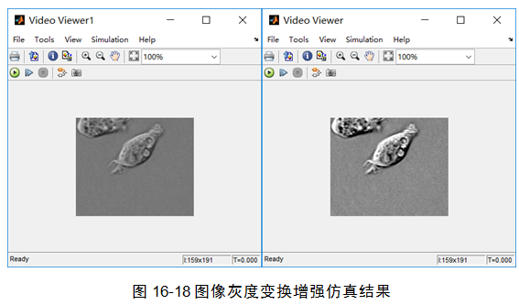
6、仿真器参数的设置：在*.mdl文件窗口的菜单项Simulation|Configuration Parameters命令，弹出如图对话框，并进行相应设置：选择select标签的solver选项；simulation time标签，将star time和stop time分别为0；在type标签下拉列表选择Fixed step；在solver标签下拉列表中选择Discret额（no continous states）。如图16-17所示。
7、运行仿真系统，仿真结果如图16-18所示。

Slide 21
16.2.2图像的平滑增强
中值滤波是基于排序统计理论的一种能有效抑制噪声的非线性信号处理技术，中值滤波的基本原理是把数字图像或数字序列中一点的值用该点的一个邻域中各点值的中值代替，让周围的像素值接近的真实值，从而消除孤立的噪声点。在MATLAB中，medfilt2函数用于实现中值滤波，该函数的调用方法如下：
B = medfilt2(A)
B = medfilt2(A,[m,n])
其中，m和n的默认值为3的情况执行中值滤波；每个输出像素为m×n邻域的中值。
通过matlab程序实现图像的平滑增强。
A=imread('tire.tif'); %读取图像
B=imnoise(A,'salt & pepper',0.02); %添加椒盐噪声
K=medfilt2(B); %中值滤波
figure %显示
subplot(121),imshow(B); %显示添加椒盐噪声后的图像
subplot(122),imshow(K); %显示平滑处理后图像
运行结果如图16-19所示。

Slide 22
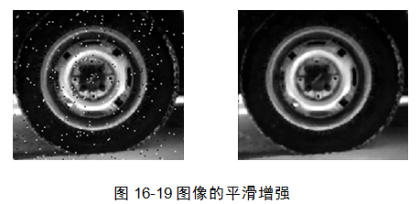
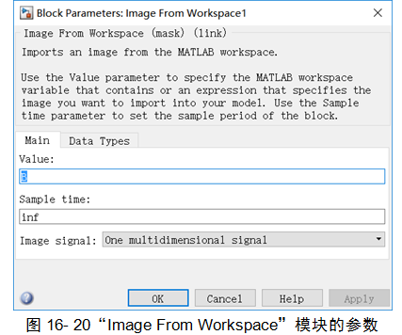
通过simulink实现图像平滑增强如下：
建立仿真模型文件。
（1）子模块的选取。
“Sources”模块库中选择“Image From Workspace”模块；
“Analysis & Enhancement”模块库中选“Median Filter”模块；
“Sinks”模块库中选择“Video Viewer”模块；
（2）模块参数设置。
“Image From Workspace”模块的参数， main标签value的文本框中输入B。如图16- 20所示。

Slide 23
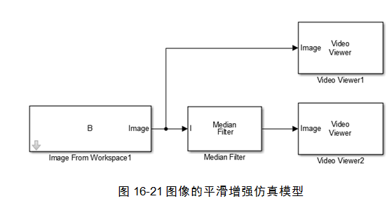
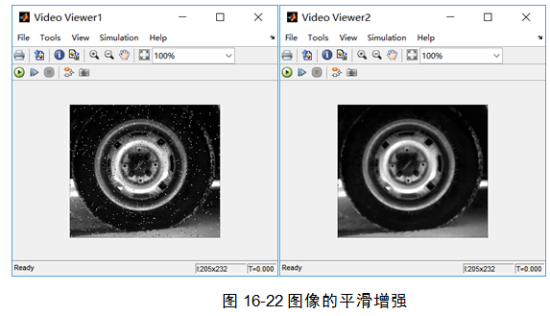
（3）仿真器参数设置与上例相同。
（4）建立连接，形成仿真模型，并保存结果。图像的平滑增强的仿真模型如图16-21所示。
（5）运行仿真系统，仿真结果如图16-22所示。

Slide 24
16.2.3图像锐化增强
数字图像处理中图像锐化的目的有两个：一是增强图像的边缘，使模糊的图像变得清晰起来；这种模糊不是由于错误操作，就是特殊图像获取方法的固有影响。二是提取目标物体的边界，对图像进行分割，便于目标区域的识别等。通过图像的锐化，使得图像的质量有所改变，产生更适合人观察和识别的图像。
通过matlab程序实现图像的锐化增强。
A=imread('rice.png'); %读入并显示图像
B=fspecial('Sobel'); %用Sobel算子进行边缘锐化
fspecial('Sobel');
B=B'; %Sobel垂直模板
C=filter2(B,A);
figure
subplot(121),imshow(A); %显示添加椒盐噪声后的图像
subplot(122),imshow(C); %显示平滑处理后图像
运行结果如图16-23所示。

Slide 25
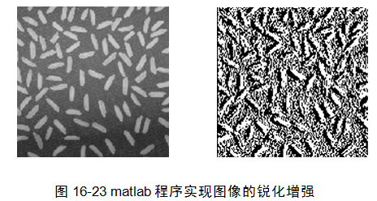
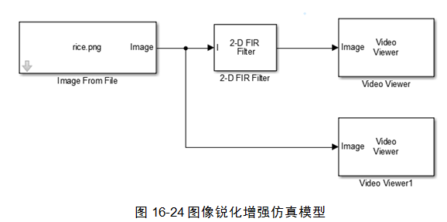
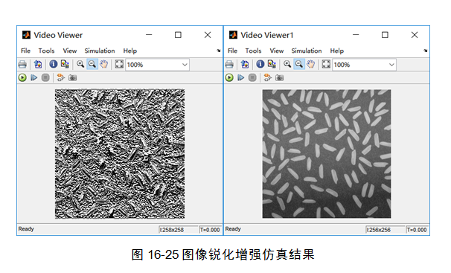
通过simulink实现图像锐化增强如下：
建立仿真模型文件。
（1）子模块的选取。
“Sources”模块库中选择“Image From File”模块；
“Filtering”模块库中选“2-D FIR Filter”模块；
“Sinks”模块库中选择“Video Viewer”模块；
（2）模块参数设置。
“Image From File”模块的参数，main标签value的文本框中输入文件；
（3）仿真器参数设置。
（4）建立连接，形成仿真模型，并保存结果。图像锐化增强仿真模型如图16-24所示。
（5）运行仿真系统，仿真结果如图16-25所示。

Slide 26
16.3基于Simulink的图像转换处理
数字图像处理中，图像转换主要包括图像类型的转换、颜色模型的转换、图像数据的转换等。下面将介绍两种基于Simulink的图像转换处理方法。

Slide 27
16.3.1图像类型转换
在对图像进行处理时，很多时候对图像的类型有特殊的要求，例如在对于索引图像进行滤波时，必须把它转换为RGB图像，否则光对图像的下标进行滤波，得到是毫无意义的结果。在matlab中，提供了许多图像类型转换的函数，从这些函数的名称就可以看出它们的功能。
在MATLAB中，im2bw函数用于设定阈值将灰度、索引、RGB 图像转换为二值图像。该函数的调用方法如下：
BW=im2bw(I, level)
BW=im2bw(X, map, level)
BW=im2bw(RGB, level)
其中，level是一个归一化阈值，取值在[0,1]。
通过matlab程序实现灰度图像转换为二值图像。
I=imread('eight.tif');
X=im2bw(I); %将灰度图像转换为二值图像
subplot(1,2,1),
imshow(I);
subplot(1,2,2),
imshow(X);
运行结果如图16-26所示。

Slide 28
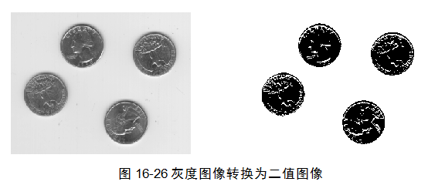
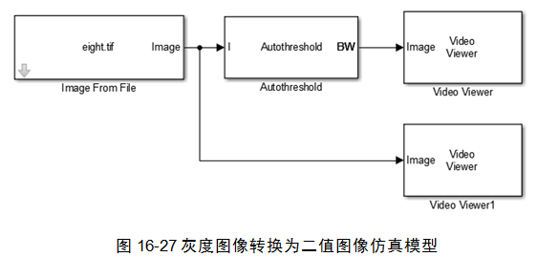
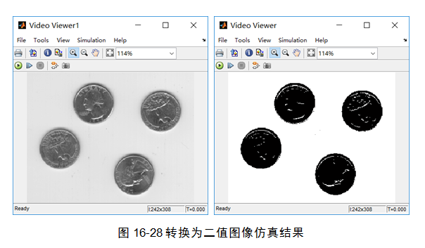
通过simulink实现将灰度图像转换为二值图像如下：
（1）子模块的选取。
“Sources”模块库中选择“Image From File”模块；
“Conversion”模块库中选“Autothreshold”模块；
“Sinks”模块库中选择“Video Viewer”模块；
（2）模块参数设置。
“Image From File”模块的参数，main标签value的文本框中输入文件；
（3）仿真器参数设置。
（4）建立连接，形成仿真模型，并保存结果。灰度图像转换为二值图像仿真模型如图16-27所示
（5）运行仿真系统，仿真结果如图16-28所示。

Slide 29
16.3.2颜色模型转换
RGB是是从颜色发光的原理来设计定的，RGB模型分成了三个颜色通道红(R)、绿(G)、蓝(B)，RGB色彩模式使用RGB模型为图像中每一个像素的RGB分量分配一个0~255范围内的强度值。RGB图像只使用三种颜色，就可以使它们按照不同的比例混合，在屏幕上重现16777216种颜色，每个颜色通道每种色各分为255阶亮度，在0时“灯”最弱——是关掉的，而在255时“灯”最亮。
HSV模型是是一种复合主观感觉的颜色模型。H、S、V分别指的是色调（彩）（hue）、色饱（saturation）和度和明度（value）。所以在这个模型中，一种颜色的参数便是H、S、V三个分量构成的三元组。
在MATLAB中，rgb2hsv函数用于将RGB模型转换到HSV模型；hsv2rgb函数用于将HSV模型转换到RGB模型。这些函数的调用方法如下：
HSVMAP=rgb2hsv(RGBMAP)：表示将RGB色表转换成HSV色表；
HSV=rgb2hsv(RGB)：表示将RGB图像转换为HSV图像。
RGBMAP=hsv2rgb(HSVMAP)：表示将HSV色表转换成RGB色表；
RGB=hsv2rgb(HSV)：表示将HSV图像转换为RGB图像。

Slide 30
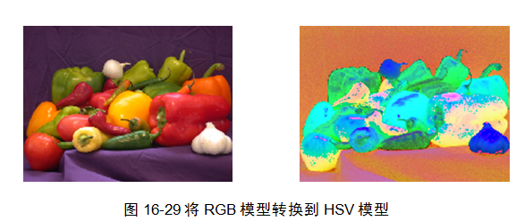
通过matlab程序实现颜色模型转换。
RGB=imread('peppers.png');
HSV=rgb2hsv(RGB); %将RGB模型转换到HSV模型
subplot(1,2,1),
imshow(RGB)
subplot(1,2,2),
imshow(HSV)
运行结果如图16-29所示。

Slide 31
通过simulink实现将灰度图像转换为二值图像如下：
（1）子模块的选取。
“Sources”模块库中选择“Image From File”模块；
“Conversion”模块库中选“Image Data Type Conversion”模块和“Color Space Conversion”模块；
“Sinks”模块库中选择“Video Viewer”模块；
（2）模块参数设置。
“Image From File”模块的参数，main标签value的文本框中输入文件；
在Image Data Type Conversion”模块的Out Data Type下拉列表中选择double；
在“Color Space Conversion”模块的Conversion下拉列表选择“R’G’B’ to HSV”。
（3）仿真器参数设置。
（4）建立连接，形成仿真模型，并保存结果。颜色模型转换仿真模型如图16-30所示。

Slide 32
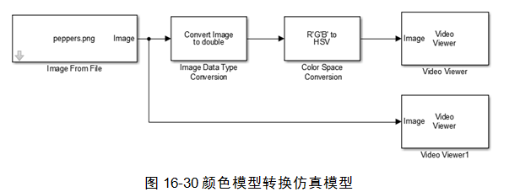
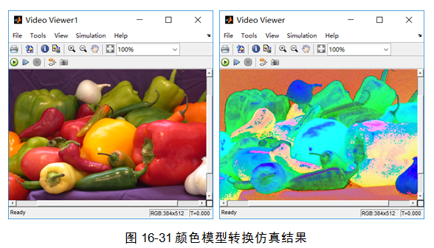
（5）运行仿真系统，仿真结果如图16-31所示。

Slide 33
16.4基于Simulink的图像几何变换
图像的几何运算是指引起图像几何形状发生改变的变换，几何运算可以看成是像素在图像内的移动过程，该移动过程可以改变图像中物体对象之间的空间关系。虽然几何运算可以不受任何限制的，但是通常都需要做出一些限制以保持图像的外观顺序。

Slide 34
16.4.1图像的旋转
旋转变换的表达式如下：
用齐次矩阵表示：

Slide 35
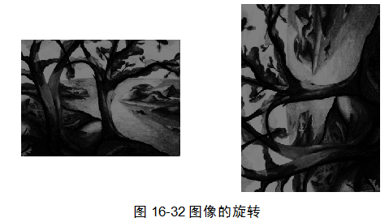
在MATLAB中，使用imrotate函数来旋转一幅图像，调用格式如下：
B=imrotate(A,ANGLE,METHOD,BBOX)
其中：A是需要旋转的图像；ANGLE是旋转的角度，正值为逆时针；METHOD是插值方法；BBOX表示旋转后的显示方式。
通过matlab程序实现图像的旋转。
A=imread('trees.tif'); %读取并显示图像
B=imrotate(A,90,'nearest'); %将图像旋转九十度
figure %显示旋转后图像
subplot(1,2,1),
imshow(A);
subplot(1,2,2),
imshow(B);
运行结果如图16-32所示。

Slide 36
通过simulink实现图像的旋转如下：
（1）子模块的选取。
“Sources”模块库中选择“Image From File”模块；
“Geometric Transformations”模块库中选“Rotate”模块；
“Sinks”模块库中选择“Video Viewer”模块；
（2）模块参数设置。
“Image From File”模块的参数，main标签value的文本框中输入文件trees.tif；在“Rotate”模块main标签下的Angle（radians）输入pi/2；
（3）仿真器参数设置。
（4）建立连接，形成仿真模型，并保存结果。图像的旋转仿真模型如图16-33所示。
（5）运行仿真系统，仿真结果如图16-34所示。

Slide 37
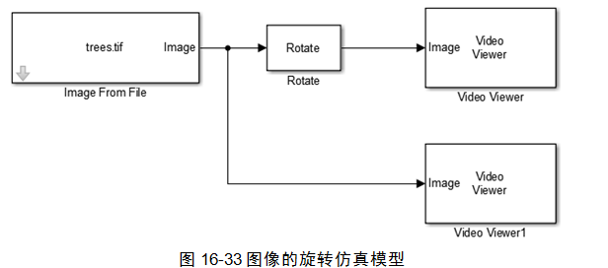
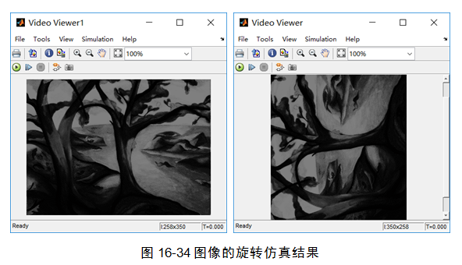

Slide 38
16.4.2图像的缩放
在MATLAB中， imresize函数用于改变一幅图像的大小，该函数的调用格式如下：
B=imresize(A,M,METHOD)
其中：A 是原图像；M为缩放系数；B为缩放后的图像；METHOD为插值方法，可取值'nearest'，'bilinear'和'bicubic'。
通过matlab程序来实现图像的缩放。
A=imread('pout.tif'); %读取并显示图像
B=imresize(A,0.5,'nearest'); %缩小图像至原始图像的50%
figure(1)
imshow(A); %显示原始图像
figure(2)
imshow(B); %显示缩小后的图像
运行结果如图16-35所示。

Slide 39
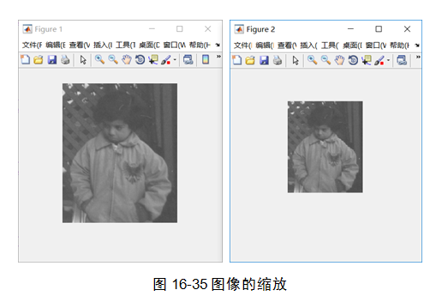
通过simulink实现图像的缩放如下：
（1）子模块的选取。
“Sources”模块库中选择“Image From File”模块；
“Geometric Transformations”模块库中选“Resize”模块；
“Sinks”模块库中选择“Video Viewer”模块；
（2）模块参数设置。
“Image From File”模块的参数，main标签value的文本框中输入文件kits.tif；
在“Resize”模块main标签下的Resize facter in文本框输入【50 50】
（3）仿真器参数设置。
（4）建立连接，形成仿真模型，并保存结果。图像缩放仿真模型如图16-36所示。
（5）运行仿真系统，仿真结果如图16-37所示。

Slide 40
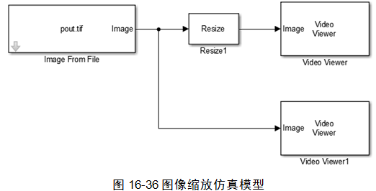
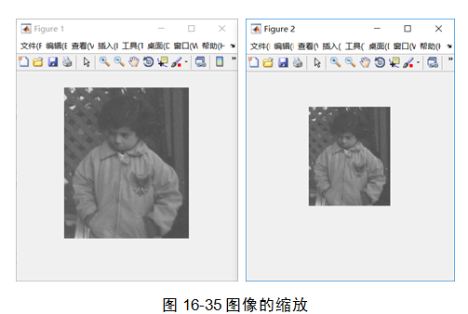
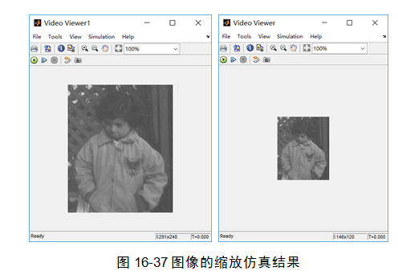

Slide 41
16.5基于Simulink的图像数学形态学操作
数学形态学是由一组形态学的代数运算子组成的，它的基本运算有4个： 膨胀（或扩张）、腐蚀（或侵蚀）、开启和闭合， 它们在二值图像和灰度图像中各有特点。
膨胀在数学形态学中的作用是把图像周围的背景点合并到物体中。如果两个物体之间距离比较近，那么膨胀运算可能会使这两个物体连通在一起，所以膨胀对填补图像分割后物体中的空洞很有用。

Slide 42
16.5.1图像膨胀和腐蚀
腐蚀在数学形态学运算中的作用是消除物体边界点，它可以把小于结构元素的物体去除，选取不同大小的结构元素可以去掉不同大小的物体。如果两个物体之间有细小的连通，当结构元素足够大时，通过腐蚀运算可以将两个物体分开。
在MATLAB中，imdilate函数用于实现膨胀处理，该函数的调用方法为：
J=imdilate (I, SE)
J= imdilate (I, NHOOD)
J= imdilate (I, SE,PACKOPT)
J= imdilate (…,PADOPT)
其中，SE表示结构元素； NHOOD表示一个只包含0和1作为元素值的矩阵，用于表示自定义形状的结构元素；PACKOPT和PADOPT是两个优化因子，分别可以取值ispacked 、notpacked、same、full，用来指定输入图象是否为压缩的二值图象和输出图象的大小。
Matlab用imerode函数实现图像腐蚀。用法为:
Imerode(X,SE)
其中X是待处理的图像，SE是结构元素对象。

Slide 43
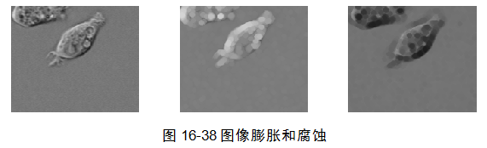
用matlab程序实现图像的膨胀和腐蚀。
A=imread('cell.tif'); %读取并显示图像
SE=strel('disk',4,4); %定义模板
B=imdilate(A,SE); %按模板膨胀
C=imerode(A,SE); %按模板腐蚀
figure
subplot(131),imshow(A);
subplot(132),imshow(B);
subplot(133),imshow(C);
运行结果如图16-38所示。

Slide 44
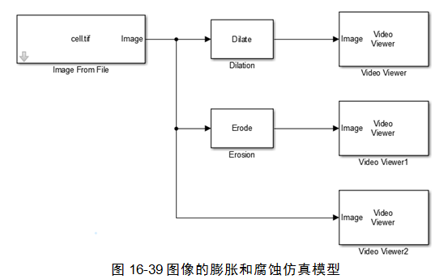
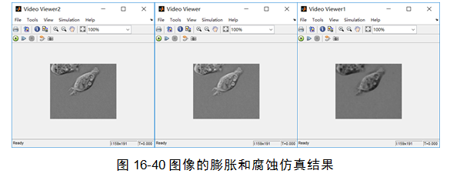
通过simulink实现图像的膨胀和腐蚀如下：
（1）子模块的选取。
“Sources”模块库中选择“Image From File”模块；
“Morphological Operation”模块库中选“Dilation”模块和“Erosion”模块；
“Sinks”模块库中选择“Video Viewer”模块；
（2）模块参数设置。
“Image From File”模块的参数，main标签value的文本框中输入文件；
（3）仿真器参数设置。
（4）建立连接，形成仿真模型，并保存结果。图像的膨胀和腐蚀仿真模型如图16-39所示。
（5）运行仿真系统，仿真结果如图16-40所示。

Slide 45
16.5.2图像的开运算与闭运算
MATLAB提供的对图像的开闭运算的函数
在MATLAB中，imopen函数用于实现图像的开运算，该函数的调用方法为：
IM2=imopen(IM,SE)：表示用结构元素SE来执行图像IM的开运算。
IM2=imopen(IM,NHOOD)：表示用结构元素NHOOD执行图像IM的开运算。
在MATLAB中，imclose函数用于实现图像的闭运算，该函数的调用方法为：
IM2=imclose(IM,SE)
IM2=imclose(IM,NHOOD)
imclose函数与imopen函数用法相类似。
用matlab程序实现图像的开运是和闭运算。

Slide 46
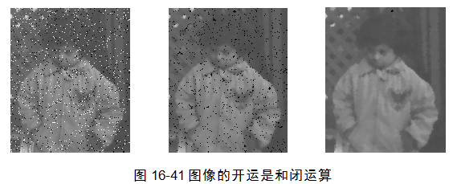
A=imread('pout.tif');
B=imnoise(A,'salt & pepper');
SE=strel('disk',2);
C=imopen(B,SE);
D=imclose(C,SE);
figure
subplot(131),imshow(B);
subplot(132), imshow(C);
subplot(133), imshow(D);
运行结果如图16-41所示。

Slide 47
通过simulink实现图像的开运是和闭运算如下：
（1）子模块的选取。
“Sources”模块库中选择“Image From File”模块；
“Morphological Operation”模块库中选“Opening”模块和“Closing”模块；
“Sinks”模块库中选择“Video Viewer”模块；
（2）模块参数设置。
Image From Workspace”模块的参数，main标签value的文本框中输入B；
在Opening模块中，将Neighborhood or strucuring element设为strel('disk',2)。
（3）仿真器参数设置。
（4）建立连接，形成仿真模型，并保存结果。图像的开运算和闭运算仿真模型如图16-42所示。
（5）运行仿真系统，仿真结果如图16-43所示。

Slide 48
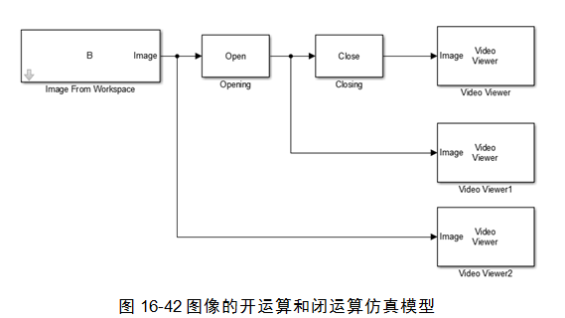
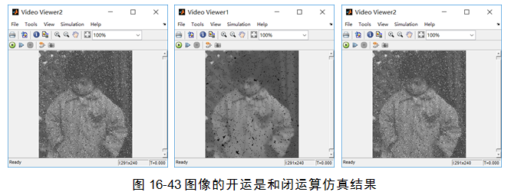

Slide 49
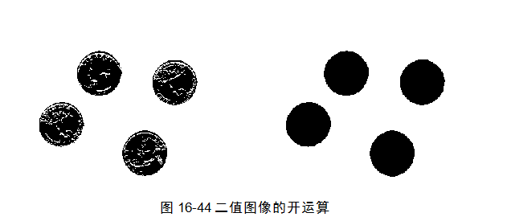
对于二值图像，可以考虑用形态学对图像进行适当的操作，以此来提取图像的描述。
用matlab程序实现二值图像的开运算。
A=imread('eight.tif'); %读取图像
B=im2bw(A); %转换成二值图像
SE=strel('disk',5);
C=imopen(B,SE); %对图像进行开启操作
figure
subplot(121),imshow(B); %显示二值图像
subplot(122),imshow(C); %显示开运算后图像
运行结果如图16-44所示。

Slide 50
通过simulink实现二值图像的开运算的仿真模型：
（1）子模块的选取。
“Sources”模块库中选择“Image From File”模块；
“Morphological Operation”模块库中选“Opening”模块和“Label”模块；
“Conversion”子模块中选择"Autothreshold"模块；
“Sinks”模块库中选择“Video Viewer”模块和“Display”模块；
（2）模块参数设置。
“Image From File”模块的参数，main标签value的文本框中输入文件coins.png；
在"Autothreshold"模块中，将main标签的Scale threshold复选框选中，在其下的Threshold scaling factor文本框中输入0.9，在“Label”模块中，在Output下拉列表中选择Number of Labels。
（3）仿真器参数设置。
（4）建立连接，形成仿真模型，并保存结果。二值图像的开运算仿真模型如图16-45所示。
（5）运行仿真系统，仿真结果如图16-46所示。

Slide 51
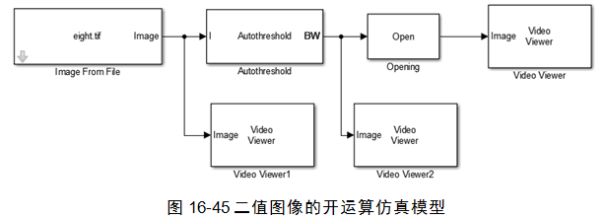
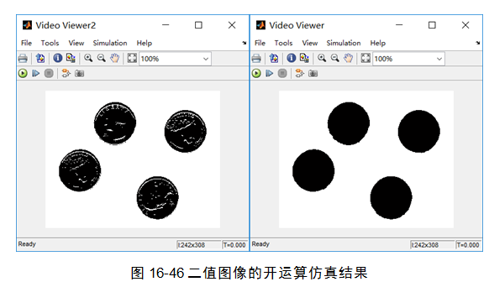

Slide 52
16.6基于SIMULINK的图像增强综合实例
SIMULINK图像处理模块集包括多个子模块，在实际应用中，读者可以根据实际项目的需要，选取适当的模块对图像进行处理。下面通过实例介绍图像处理模块集对图像的综合处理。

Slide 53
16.6.1图像进行旋转和增强
通过simulink实现对图像进行旋转和增强，改善图像的显示效果。
（1）子模块的选取
“Sources”模块库中选择“Image From File”模块；
“Geometric Transformation”模块库中选择"Rotate"模块；
“Analysis & Enhancement”模块选择“Contrast Adjustment”模块；
“Sinks”模块库中选择“Video Viewer”模块和“Display”模块；
（2）模块参数设置。
“Image From File”模块的参数，main标签value的文本框中输入文件pout.tif；
在"Rotate"模块中，将main标签的Angle(radians)文本框中输入pi/2(即90°)；
在“Contrast Adjustment”模块中，在main标签下的Adjust pixel value from 下拉列表中选择Range determined by saturating Outlier pixels。
（3）仿真器参数设置。
（4）建立连接，形成仿真模型，并保存结果。图像进行旋转和增强仿真结果的仿真模型如图16-47所示。
（5）运行仿真系统，仿真结果如图16-48所示。

Slide 54
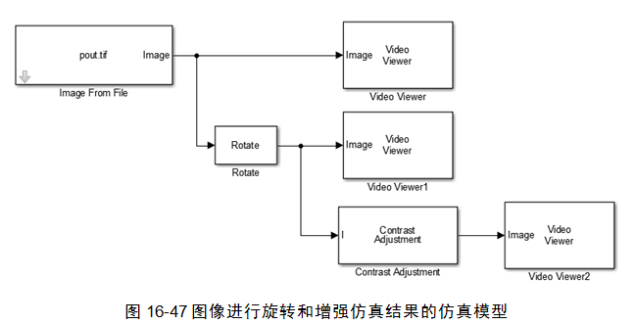
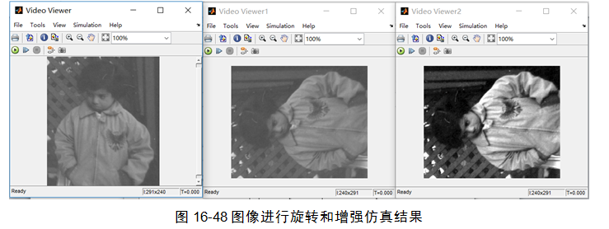

Slide 55
16.6.2图像缩小旋转及边缘检测处理
通过simulink实现对图像缩小旋转及边缘检测处理。
（1）子模块的选取
模块库中选择“Image From File”模块；
“Geometric Transformation”模块库中选择"Resize"模块；
“Analysis & Enhancement”模块选择“Edge Detection”模块；
“Conversions”模块库选择Color Space Conversion模块；
“Sinks”模块库中选择“Video Viewer”模块和“Display”模块；
（2）模块参数设置。
“Image From File”模块的参数，main标签value的文本框中输入文件peppers.png；
在"Resize"模块中，将main标签的Resize factor in%的文本框中输入【50 50】；
在“Color Space Conversion”模块中，Conversion下拉列表中选择R'G'B' to intensity。
（3）仿真器参数设置。
（4）建立连接，形成仿真模型，并保存结果。图像缩小旋转及边缘检测处理仿真模型如图16-49所示。
（5）运行仿真系统，仿真结果如图图16-50所示。

Slide 56
